Slide 1
Workshop 7 – Sicherheitsvorfälle / Datenschutzverletzungen
Workshop zur DSGVO Hagen 4. Dezember 2018
Andreas Brennecke (Uni Pb)
Birgit Schmahlenberg (FH Bi)

Slide 2
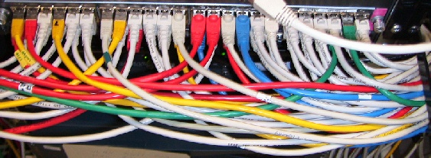
Agenda
Einordnung Datenschutzverletzungen
Resümee April-Workshop
Bewertung von Vorfällen hinsichtlich der Meldepflicht (Diskussion)
Meldeprozesse
Rolle der behördlichen Datenschutzbeauftragten
Diskussion

Slide 3
Artikel 33, 34: Meldung von Datenschutzverletzungen
Verfahrens-dokumentation
Betroffenenrechte (Auskunft (1 M), Löschung, …)
Schwellwertanalyse und Folgenabschätzung
Technikgestaltung und Sicherheit (TOM)
Sensibilisierung und Schulung
Meldung von DS-Verletzungen (72 h), Konsultation
Rechenschaftspflicht, Nachweise erbringen
Rechtmäßigkeit (Einwilligngen, Verträge (AV), Ordnungen, …)
proaktive Informationspflichten

Slide 4
Einordnung der Meldepflicht für „Datenschutzverletzungen “
Die Meldepflichten (Art. 33, 34) stehen im Abschnitt 2 „Sicherheit“.
Nicht jeder Datenschutzverstoß ist eine meldepflichtige Datenschutzverletzungen. (bspw. Einwilligung ist nicht rechtskonform, Informationshinweise sind nicht transparent)
„Verletzung der Sicherheit, die, […] zur Vernichtung, zum Verlust, zur Veränderung, oder zur unbefugten Offenlegung von beziehungsweise zum unbefugten Zugang zu personenbezogenen Daten führt“ (Art. 4)
Datenschutzverletzung /
Datenschutzpanne
Datenschutz- verstoß
Sicherheitsvorfall
4

Slide 5
Ergebnisse, Aufgaben und Fragen des April-Workshops
Hilfen zur Bewertung erforderlich!
Ausnahmen des DSG NRW.
Strategische Entscheidung: eher viel/alles oder eher wenig melden? (was erwarten die AB?
Wer soll die Bewertung vornehmen, ob ein Vorfalle meldepflichtig ist? Welche Rolle spielt dabei der DSB? Beratung? Bindende Empfehlung?
Wann beginnt die 72-Stunden-Frist?
Wer sollte die Meldung machen?
Meldeformulare der AB/DSK, aber wie melden? (E-Mail mit PGP?)
Mögliche Meldeprozesse.
Sensibilisierung der Beschäftigten.

Slide 6
Art. 33: Meldepflicht an die Aufsichtsbehörde
„Im Falle einer Verletzung des Schutzes personenbezogener Daten meldet der Verantwortliche unverzüglich und möglichst binnen 72 Stunden, nachdem ihm die Verletzung bekannt wurde, diese der gemäß Artikel 55 zuständigen Aufsichtsbehörde, es sei denn, dass die Verletzung des Schutzes personenbezogener Daten voraussichtlich nicht zu einem Risiko für die Rechte und Freiheiten natürlicher Personen führt. Erfolgt die Meldung an die Aufsichtsbehörde nicht binnen 72 Stunden, so ist ihr eine Begründung für die Verzögerung beizufügen.“
Feststellung einer Datenschutzverletzung
Frist 72 h; Begründung bei Nichteinhaltung
Risikobewertung erforderlich

Slide 7
Art. 34: Benachrichtigung der betroffenen Personen
„Hat die Verletzung des Schutzes personenbezogener Daten voraussichtlich ein hohes Risiko für die persönlichen Rechte und Freiheiten natürlicher Personen zur Folge, so benachrichtigt der Verantwortliche die betroffene Person unverzüglich von der Verletzung.“
Ausnahmen
Es wurden geeignete Maßnahmen getroffen, Daten gegen Zugriffe Unbefugter zu schützen.
Nachfolgende Maßnahmen stellen sicher, dass das hohe Risiko nicht mehr besteht.
Erfordert die individuelle Benachrichtigung einen unverhältnismäßig hohen Aufwand, so können öffentliche Bekanntmachungen erfolgen.

Slide 8
Ausnahmen von Art. 34 gemäß § 13 DSG NRW
„Der Verantwortliche kann von der Benachrichtigung der von einer Verletzung des Schutzes personenbezogener Daten betroffenen Person absehen, soweit und solange
die Informationen die öffentliche Sicherheit gefährden oder sonst dem Wohle des Bundes oder eines Landes Nachteile bereiten würde,
die personenbezogenen Daten oder die Tatsache ihrer Verarbeitung nach einer Rechtsvorschrift oder wegen der Rechte und Freiheiten anderer Personen geheim zu halten sind oder
die Information die Sicherheit von IT-Systemen gefährden würde. „
Wird an Hochschulen wohl eher selten anzuwenden sein!

Slide 9
Verletzungen des Schutzes personenbezogener Daten (pbD)
Beispiele (Sicherheitsvorfall, Datenschutzverstoß):
Durch eine fehlerhafte Konfiguration sind pbD im öffentlichen Zugriff.
Es erfolgt ein Falschversand von pbD, weil in der Serienbrieffunktion Matrikelnummern und E-Mail-Adressen falsch zugeordnet waren.
Ein Rechner auf dem sich pbD befinden wird gestohlen.
Ein Stick oder eine DVD mit pbD wird im Zug liegengelassen.
Bei einem Einbruch werden Personalakten gestohlen.
Im Rahmen eines Hackerangriff werden pbD verändert.
Eine Patientendatenbank ist tagelang nicht verfügbar und Behandlungen verzögern sich.
Nach einem Datenbankcrash lässt sich die Sicherungskopie der Prüfungsdaten nicht einspielen (Datenverlust).

Slide 10
Beispiele und Bewertungen
Liste (Rundschreiben: intern sind bspw. zu melden)
Angriffe auf zentrale IT-Systeme (PAUL, PANDA, MACH) oder dezentrale IT-Systeme (Umfragesysteme oder Forschungsdatenbanken), wobei dem Angreifer personenbezogene Daten zur Kenntnis gelangen können,
die unbeabsichtigte Fehlkonfiguration eines Systems, sodass personenbezogene Daten ungewollt veröffentlicht werden,
der versehentliche Versand personenbezogener Daten an einen für diese Daten nicht zuständigen E-Mail-Verteiler,
der Verlust eines mobilen Endgeräts (Notebook, Smartphone) oder Datenträgers (USB-Stick), auf dem sich personenbezogene Daten befinden,
aber auch papierbasierte Unterlagen wie namentliche Aushänge von Klausurergebnissen.
Liste (Diskussion)

Slide 11
Einfacher Meldeprozess
Verantwortlicher erkennt Sicherheitsvorfall und stellt Datenschutzverletzung fest
nein
Risiken möglich
ja
Vorauss. ho-hes Risiko
ja
Keine Meldepflicht
Meldung an zuständige Aufsichtsbehörde
Benachrichtigung der Betroffenen
Art. 33
Art. 34
Dokumentation der Bewertung, Datenschutzverletzung, Auswirkungen, …

Slide 12
Wer übernimmt welche Rolle
ZENDAS (verkürzt)
Beschäftigte: erkennen und melden den Verdacht einer Datenschutz-verletzung der Leitung der OE.
Leitung der OE: prüft, ob ihres Erachtens Datenschutzverletzung vorliegt und meldet an Datenschutzstelle
Datenschutzstelle: prüft und meldet am CIO weiter
CIO: entscheidet über Meldung
Probleme
An mehrere Einschätzung zur nicht-Meldung möglich
Zeitliche Engpässe: Leitung OE, CIO (gibt es entscheidungsfreudige Vertretungen?)

Slide 13
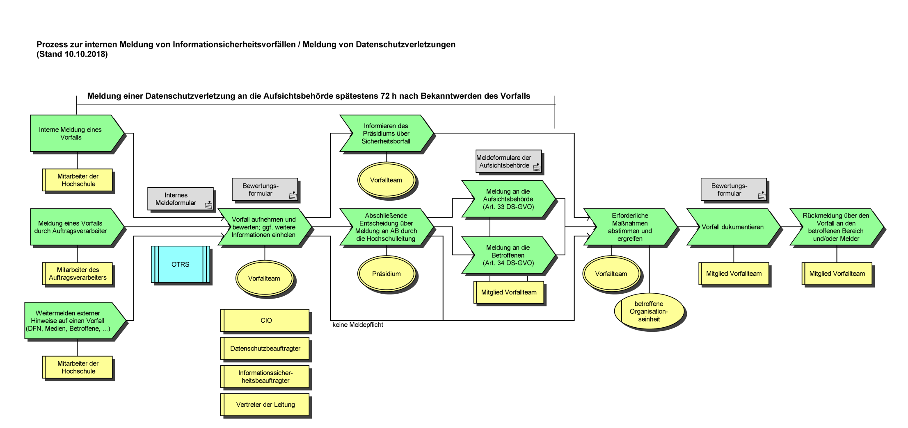
Prozessvorschlag
Rolle des DSB: Beratung innerhalb des Vorfallteams (starkes Votum), ggf. Meldung als Mitglied des Vorfallteams

Slide 14
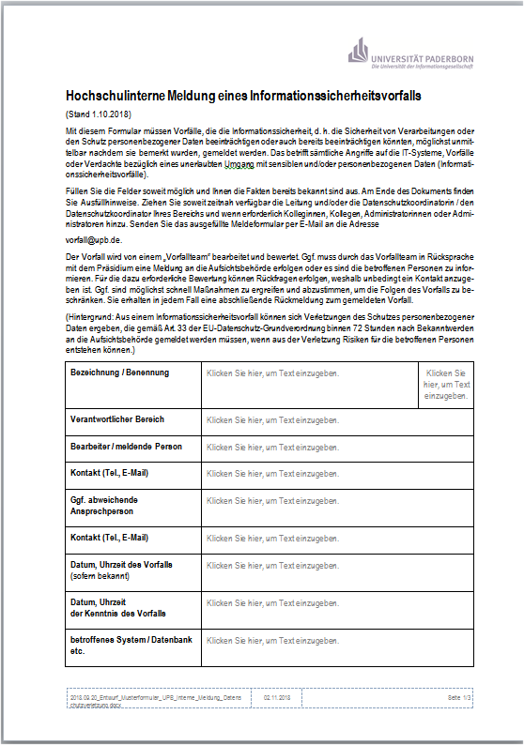
Wichtig innerhalb des Meldeprozesses
Prozessmodellierung
Information an alle Beschäftigte zur Meldung sämtlicher Informations-sicherheitsvorfälle
Internes Meldeformular
Formular zur Bewertung bei Nicht-Meldung
Bei Meldung Formulare der AB/DSK
Beispielliste

Slide 15
Literatur
Article 29 Data Protection Working Party: Guidelines on Personal data breach notification under Regulation 2016/679 (18/EN, WP250 rev.01) http://ec.europa.eu/newsroom/article29/item-detail.cfm?item_id=612052
BayLDA: Umgang mit Datenpannen – Art. 33 und 34 DS-GVO. https://www. lda.bayern.de/media/baylda_ds-gvo_8_data_breach_notification.pdf
https://www.zendas.de/themen/datenschutz-grundverordnung/meldung_datenpannen.html
https://datenschutz-experten.nrw/meldepflichten-datenpannen-eu-datenschutz-grundverordnung/
https://www.haerting.de/neuigkeit/verschaerfte-meldepflichten-am-beispiel-der-datenpanne-bei-comdirect-und-helplingde
Projekt DSMS (ToDo)

Slide 16
Vielen Dank für Ihre Aufmerksamkeit und Mitarbeit!
Abschließende Fragen?
16

